Slide 1



Comparaison des Performances de Deux Modèles de Classification d'Images sur CIFAR10
Cette présentation a pour objectif de comparer les performances de deux modèles de classification d'images, l'un utilisant des couches de convolution (CNN) et l'autre sans convolutions, sur le jeu de données CIFAR10 avec PyTorch. On s'interessera également au autoencoder.

Slide 2
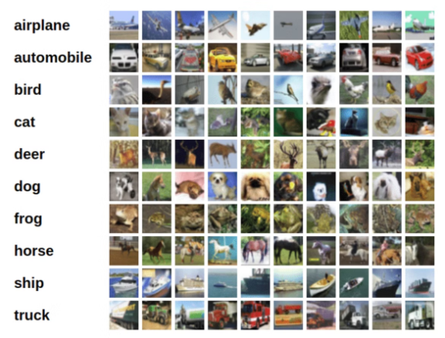
Présentation des Données CIFAR10
Contenu de l'Ensemble de Données
Exemples d'Images
60 000 images RGB - 32x32 pixels
50 000 train - 10 000 images test
Caractéristiques
Variété : Les images présentent une grande variété de contextes, angles de vue et conditions d'éclairage.
Équilibre : Chaque classe contient exactement le même nombre d'images (6 000), ce qui garantit un équilibre parfait entre les classes.
Applications :
Reconnaissance d'images, classification, segmentation, apprentissage profond.
Complexité :
Ensemble de données difficile en raison de la variabilité des objets et des arrière-plans.

Slide 3
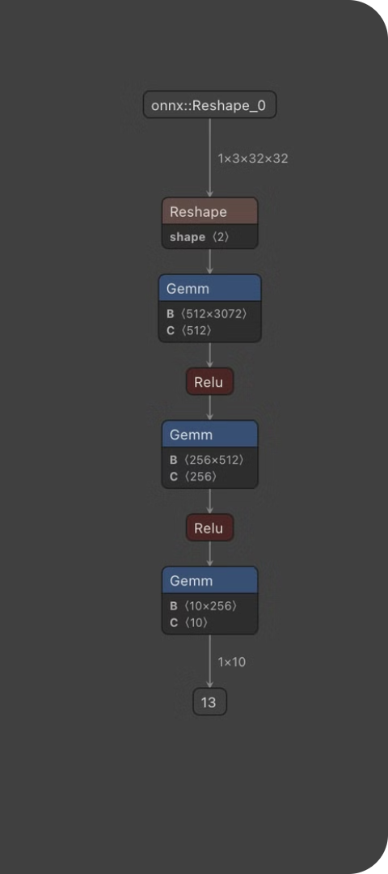
Modèle avec MLP (Multi-Layer Perceptron)
1
Trois couches linéaires (fully connected layers)
Ici les couches "Gemm".
2
Fonction d'activation :
Les couches linéaires sont suivies implicitement de la fonction d'activation linéaire Relu.

Slide 4

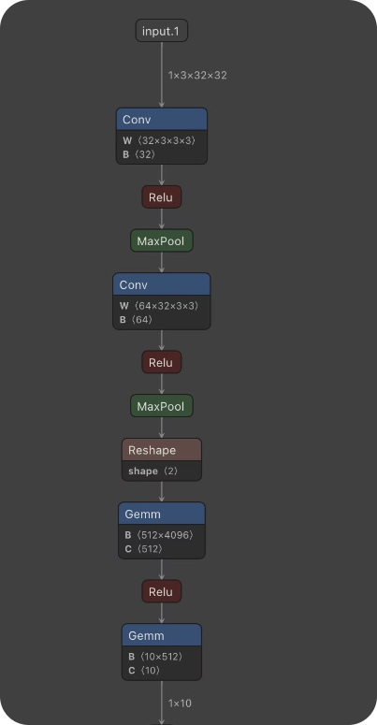
Modèle CNN
Structure du CNN
Opérations de convolution pour extraire des caractéristiques spatiales
Pooling pour réduire la dimensionnalité
Des couches entièrement connectées pour la classification finale.

Slide 5



Entraînement des Modèles
Prétraitement des Données
Hyperparamètres
Optimisation
Avant l'entraînement, les images du dataset CIFAR sont normalisées pour avoir une moyenne de 0 et un écart-type de 1.
Les hyperparamètres tels que le taux d'apprentissage, le nombre d'époques d'entraînement et la taille des lots (batch size)
Les modèles sont entraînés avec l'optimiseur Adam, qui permet une convergence rapide et stable.
Cet optimiseur adapte dynamiquement le taux d'apprentissage pour chaque paramètre du modèle.
Ensembles d'entraînement et de test pour évaluer les performances des modèles.

Slide 6

Évaluation des Modèles
1
Précision
2
Matrice de Confusion
La précision, qui mesure la proportion d'échantillons correctement classés, est la métrique principale pour évaluer les performances des modèles.
La matrice de confusion fournit une vue détaillée des erreurs de classification, en indiquant le nombre d'échantillons correctement et incorrectement classés pour chaque classe.

Slide 7
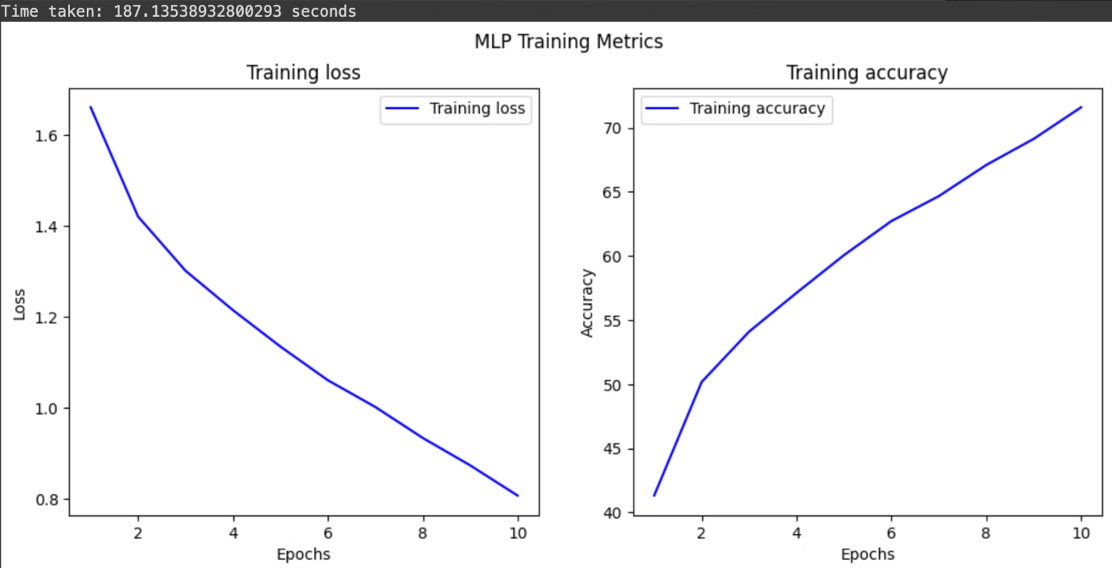
Résultats du Modèle MLP
Train : 10 epochs : 74,28 % accuracy
Test : 53,02 % accuracy

Slide 8
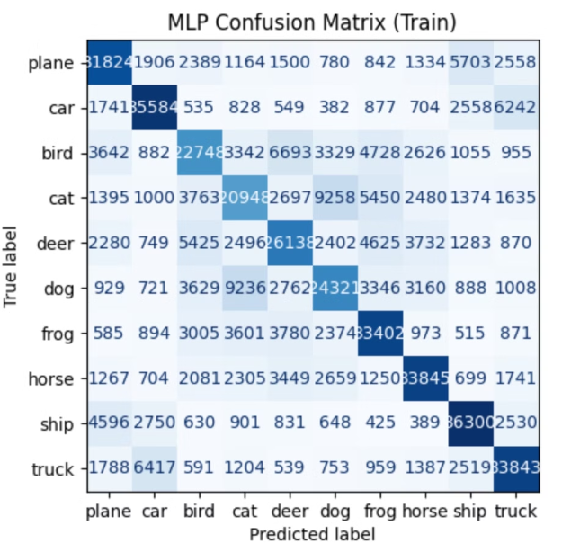
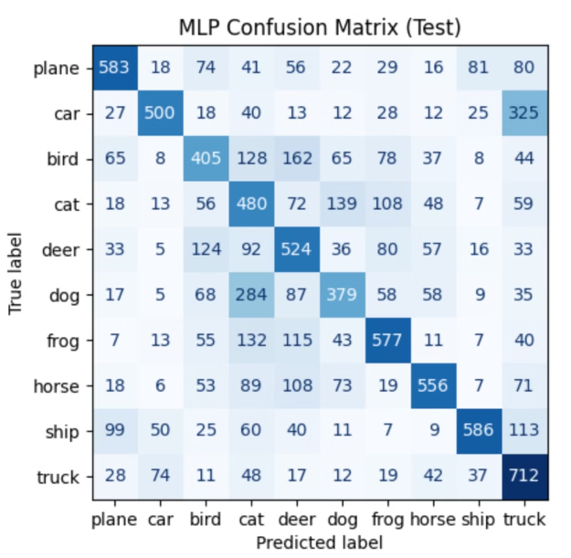
Résultats du Modèle MLP

Slide 9
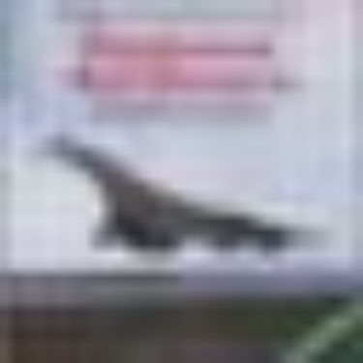
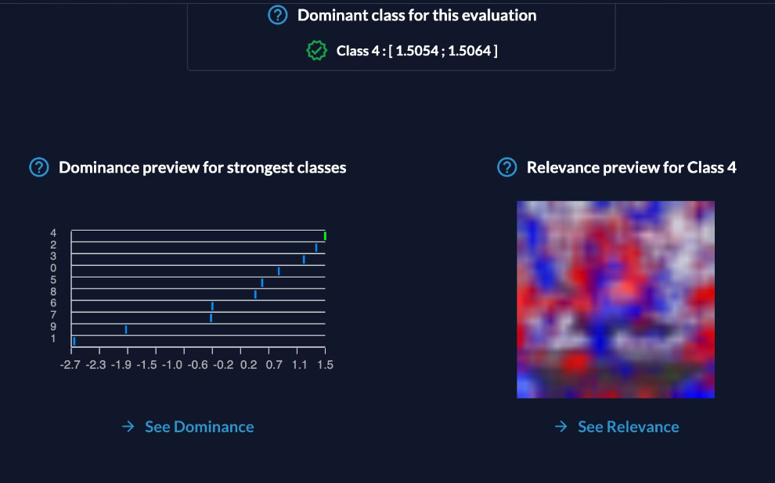
Résultats du Modèle MLP
plane

Slide 10
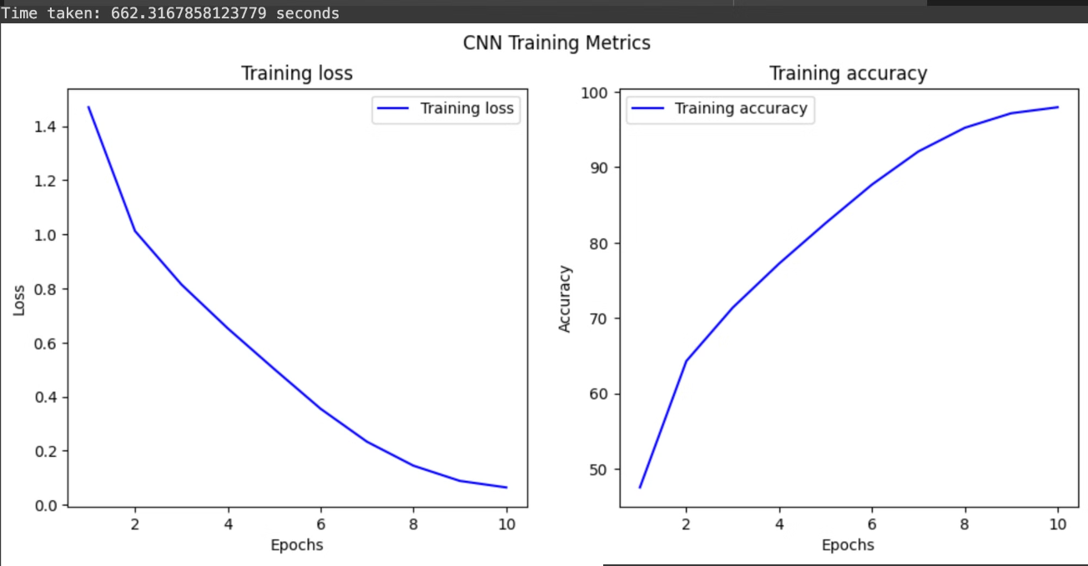
Résultats du Modèle CNN
Train : 15 epochs - 97.9 % accuracy
Test : 73.99% accuracy

Slide 11

Résultats du Modèle CNN

Slide 12
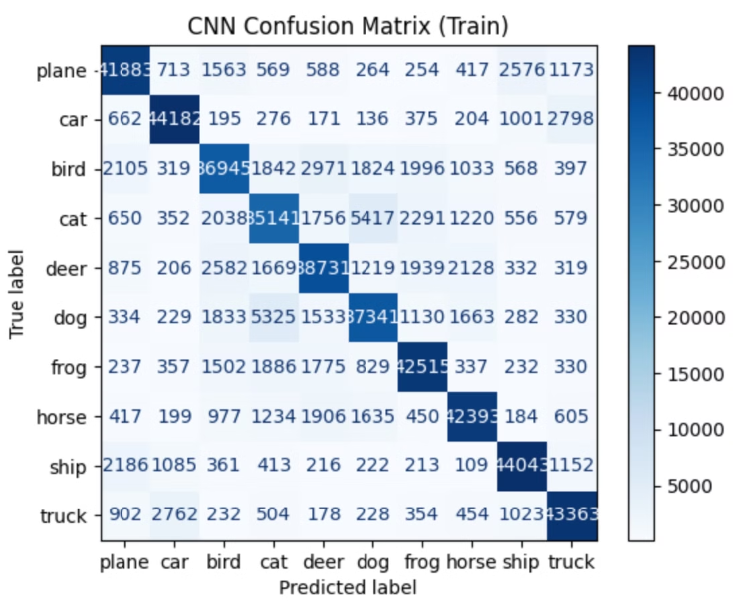
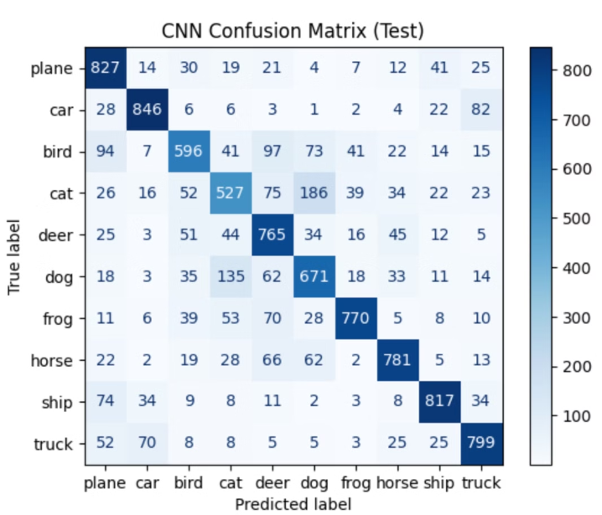

Slide 13
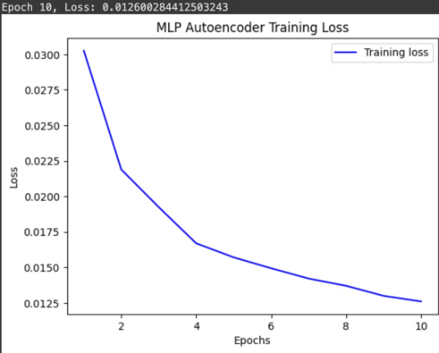
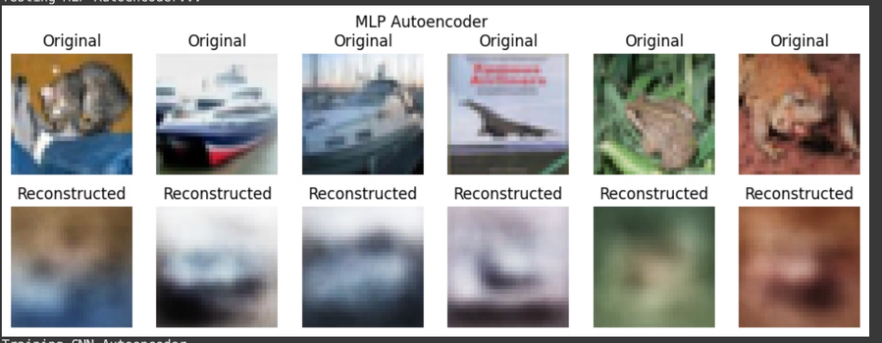
Resultat auto encoder MLP

Slide 14
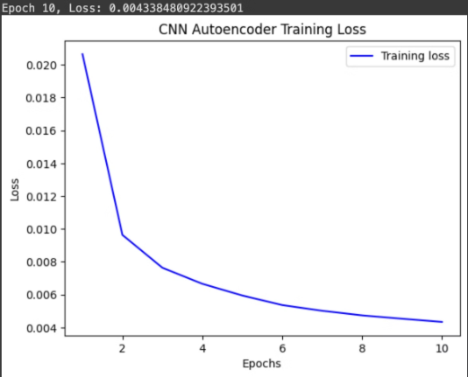
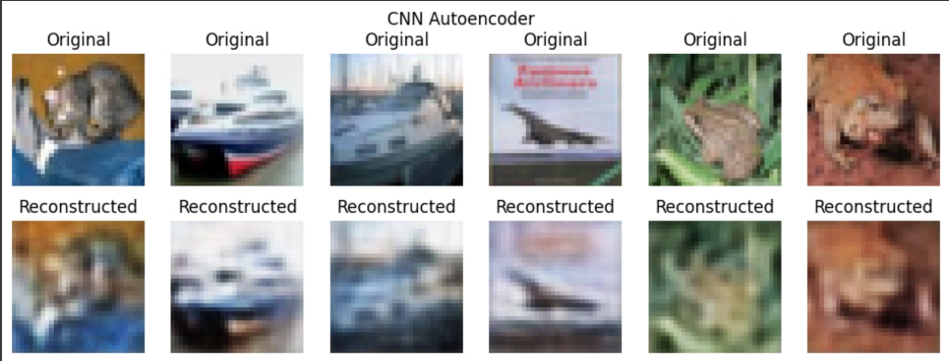
Resultat auto encoder CNN

Slide 15
Perspective :
Faire de la cuisine avec les modèles.
Evaluer la robustesse des 2 types de modèles à l'aide de l'étude de la dominance et du Deltamax

